Slide 1
La fiebre y el dolor como manifestaciones de la enfermedad en la edad pediátrica.
Dr. Ignacio Manrique Martinez. Jefe del Servicio de Pediatría Hospital Imed Valencia
Dr. Carlos Miguel Angelats Romero. Servicio de Urgencias de Pediatría Hospital Imed Valencia

Slide 2

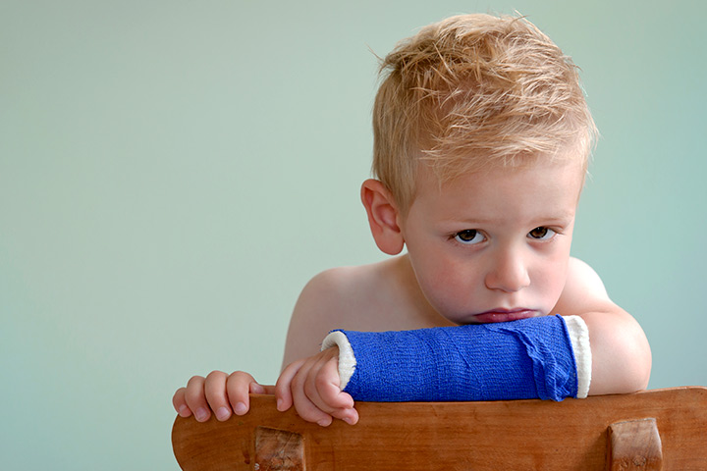
Introducción
Actualización en el tratamiento de la fiebre.
Manejo del niño con dolor.

Slide 3
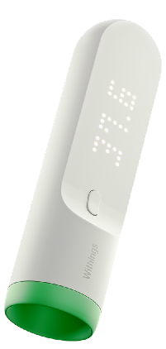

Actualización en el tratamiento de la fiebre en el niño: evidencias y controversias
LUGAR DE MEDICIÓN (Canadian Paediatric Society. IIB)
0-2 años | Axilar (screenning) Rectal (confirmación)
2-5 años | Axilar, timpánica, escaner temporal (screening) Rectal (confirmación)
> 5 años | Axilar, timpánica, temporal (screening) Oral (confirmación)
Levitt H. (2017). Canadian Paediatric Society. [online] Cps.ca. Available at:http://www.cps.ca
Notes:
Como instrumentos de cálculo de la temperatura, se pueden emplear desde la «frecuentemente utilizada mano puesta sobre la
frente» hasta los más sofisticados dispositivos digitales. La membrana timpánica y el recto son los lugares de medición que más
se relacionarían con la temperatura central.
La membrana timpánica es un lugar de medida idóneo, pero de momento no es práctico (por la inexactitud de los dispositivos actuales);
la frente tampoco ofrece un cálculo exacto; la vía sublingual puede ser útil en niños y mayores colaboradores que no hayan tomado alimentos ni bebidas frías o calientes; la axila es una buena opción en los neonatos y en un ambiente térmico estable, también en sujetos de cualquier edad, tomada en el domicilio, y es de elección en presencia de neutropenia; la vía rectal es de elección en lactantes menores de 2 años, y resulta adecuada para la toma de decisiones, ya que en la mayoría de publicaciones y protocolos se toma como referencia la temperatura rectal en el lactante febril.
Como mensaje clave de consenso, se asume que hay fiebre cuando la temperatura rectal es ≥38 ºC, medida con un termómetro digital, o de 37,5 ºC axilar, y en un ambiente con una temperatura de 22 ºC (se debe tener en cuenta el sobrecalentamiento habitual en los neonatos); se acepta como buena la medición tanto si es axilar como rectal o sublingual en las condiciones descritas
El Withings Thermo es un dispositivo que monitoriza la temperatura corporal a través de la arteria temporal. Basta con situar el dispositivo cerca de la sien para contar con una lectura súper precisa de esa temperatura -que también recibiremos en el smartphone- en menos de dos segundos. El termómetro de este fabricante hace uso de 16 sensores infrarrojos que realizan 4.000 mediciones instantáneas para detectar esa temperatura final, y el resultado se puede consultar en el teléfono gracias a la conexión WiFi o Bluetooth que hace de este termómetro un dispositivo especialmente conectado. Scanners temporales. Los segundos mejores pero aun no los ideales.

Slide 4
Actualización en el tratamiento de la fiebre en el niño: evidencias y controversias
Alternancia de antitérmicos: una moda pasada de moda
La alternancia de antitérmicos en el manejo de la fiebre es una realidad
en la práctica diaria
70% pediatras españoles la aconsejan
An Esp Pediatr.2001 Dec;55(6)503-10
50% pediatras EE.UU la aconsejan
Pediatrics 2000 May;105(5)1009-12 = Mayoral
Una práctica sin base científica
que la respalde
Riesgo dosificación errónea
Riesgo toxicidad
Manrique I, et al. Actualización en el tratamiento de la fiebre infantil: evidencias y controversias. Acta Pediátrica Octubre 2014.
Notes:
Como instrumentos de cálculo de la temperatura, se pueden emplear desde la «frecuentemente utilizada mano puesta sobre la
frente» hasta los más sofisticados dispositivos digitales. La membrana timpánica y el recto son los lugares de medición que más
se relacionarían con la temperatura central.
La membrana timpánica es un lugar de medida idóneo, pero de momento no es práctico (por la inexactitud de los dispositivos actuales);
la frente tampoco ofrece un cálculo exacto; la vía sublingual puede ser útil en niños y mayores colaboradores que no hayan tomado alimentos ni bebidas frías o calientes; la axila es una buena opción en los neonatos y en un ambiente térmico estable, también en sujetos de cualquier edad, tomada en el domicilio, y es de elección en presencia de neutropenia; la vía rectal es de elección en lactantes menores de 2 años, y resulta adecuada para la toma de decisiones, ya que en la mayoría de publicaciones y protocolos se toma como referencia la temperatura rectal en el lactante febril.
Como mensaje clave de consenso, se asume que hay fiebre cuando la temperatura rectal es ≥38 ºC, medida con un termómetro digital, o de 37,5 ºC axilar, y en un ambiente con una temperatura de 22 ºC (se debe tener en cuenta el sobrecalentamiento habitual en los neonatos); se acepta como buena la medición tanto si es axilar como rectal o sublingual en las condiciones descritas
El Withings Thermo es un dispositivo que monitoriza la temperatura corporal a través de la arteria temporal. Basta con situar el dispositivo cerca de la sien para contar con una lectura súper precisa de esa temperatura -que también recibiremos en el smartphone- en menos de dos segundos. El termómetro de este fabricante hace uso de 16 sensores infrarrojos que realizan 4.000 mediciones instantáneas para detectar esa temperatura final, y el resultado se puede consultar en el teléfono gracias a la conexión WiFi o Bluetooth que hace de este termómetro un dispositivo especialmente conectado.

Slide 5
Actualización en el tratamiento de la fiebre en el niño: evidencias y controversias
¿Qué hacen los pediatras?
33%
I Manrique, et al. Encuesta 448 pediatras asistentes congreso SEPEAP 2014

Slide 6

Actualización en el tratamiento de la fiebre en el niño: evidencias y controversias
¿Qué hacen los padres?
Alternancia antitérmicos
 | Valencia | Barcelona | Madrid | Bilbao
Si alternan | 44% | 59.6% | 52% | 59%
74%: A dosis entre un 18-22% inferior a la recomendada por su pediatra.
31.3% intercalan antitérmicos con temperatura axilar <38ºC.
I Manrique, Et al. Encuesta a 1800 padres de diferentes consultas de atención primaria 2011. Pendiente de publicación.

Slide 7
Pregunta 1
¿Cuál de las siguientes presentaciones de antitérmicos considera que es el más usado actualmente en España?
Ibuprofeno 2% suspensión 100 mg/5 ml 200 ml.
Ibuprofeno 4% suspensión 40 mg/1 ml 150 ml.
Paracetamol gotas 100 mg/1 ml 60 ml.
Paracetamol gotas 100 mg/1 ml 30 ml.

Slide 8
Actualización en el tratamiento de la fiebre en el niño: evidencias y controversias
¿Qué antitérmico prescribimos habitualmente?
80%
14%
2%
4%
I Manrique, et al. Encuesta 448 pediatras asistentes congreso SEPEAP 2014

Slide 9
Actualización en el tratamiento de la fiebre en el niño: evidencias y controversias
¿Cuál es la realidad en la calle?
Natalidad 2015: 420.290 niños
< 14 años 5.800.000
http://www.datosmacro.com/demografia/natalidad/espana
18,79%
9,25%
8,47%
Total de unidades vendidas en 2016
Ibuprofeno: 5.500.000
Paracetamol: 5.300.000
Supositorios: 5,56% (590.000 U)
Datos de la industria laboratorios Mylan 2016
Notes:
2.128.497 13,08% DALSY 2%
997.379 6,13% DALSY 4%
581.048 3,57% JUNIFEN EFG JUNIFEN EFG SUSP FRESA 4 % 1 150 ML
183.639 1,13% JUNIFEN EFG JUNIFEN EFG SUSP 2 % 1 200 ML
310.810 1,91% APIROFENO APIROFENO SUSP ORAL 40 MG /ML 1 150 ML
37.974 0,23% APIROFENO APIROFENO SUSP ORAL 40 MG /ML 1 50 ML
Paracetamol
2.025.393 12,45% APIRETAL APIRETAL GOTAS 100 MG /ML 1 60 ML
473.053 2,91% APIRETAL APIRETAL SOLN ORAL 100 MG /ML 1 90 ML
903.167 5,55% APIRETAL APIRETAL GOTAS 100 MG /ML 1 30 ML
835.472 5,13% PARACETAMOL KERN P
Suposit
188.007 1,16% FEBRECTAL FEBRECTAL SUP INF. 300 MG INF 6
311.750 1,92% FEBRECTAL FEBRECTAL SUP LAC. 150 MG LACT 6
100.138 0,62% APIRETAL APIRETAL SUP INF. 250 MG 5
Venta total de unidades de antitérmicos infantiles en 2016 :
Ibuprofeno: 5.500.000
Paracetamol: 5.300.000
DATOS PARA DECIR LA CANTIDAD DE ANTITERMICOS QUE USAMOS EN RELACIN A LA POBLACION PEDIATRICA 2016
Otro indicio poco halagüeño es la pérdida de población comprendida entre los cero y los cuatro años. En todas las comunidades, a excepción de Ceuta y Melilla, hay menos niños con una edad en ese rango. Las comunidades que más acusan la pérdida de dicha población infantil son Canarias, Comunidad Valenciana y Castilla y León. En las tres regiones, la población entre los cero y los cuatro años disminuyó en más de un 10% en comparación con 2012. 420.290 niños

Slide 10
Actualización en el tratamiento de la fiebre en el niño
Conclusiones
Esta descartado definitivamente el uso del termómetro de mercurio por temas medioambientales.
Todos los métodos actualmente disponibles para la medición de la temperatura en niños tienen evidentes puntos a favor y en contra. Sin existir uno que sea ideal actualmente. Considerar las recomendaciones de CPS.
El intercalar antitérmicos es una practica no recomendada y con efectos adversos comprobados, no apoyado por la literatura actual.

Slide 11
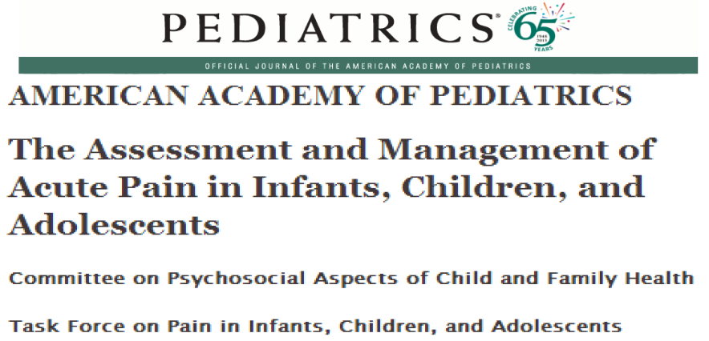
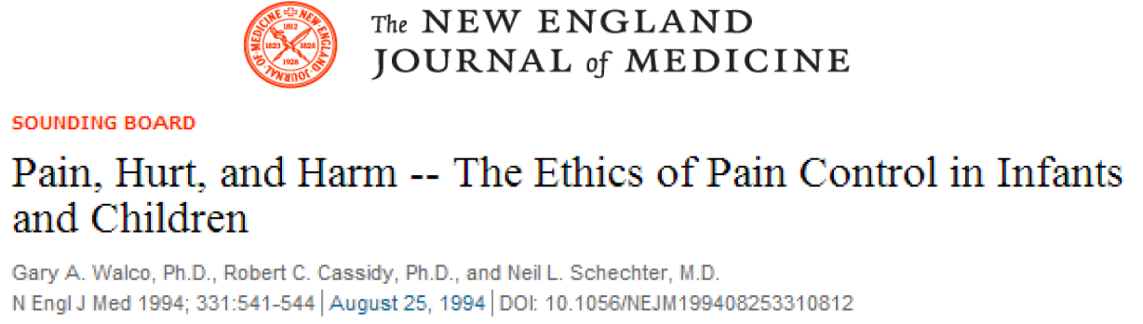

Manejo del niño con dolor
La valoración y tratamiento del dolor en los niños es una parte importante de la practica pediátrica, y el fallo en proporcionar un adecuado control del dolor nos lleva a una mala y poco ética practica medica.
La AAP y APS subrayan la responsabilidad de los pediatras en cuanto a la necesidad que tenemos para asumir el liderazgo y asegurar un tratamiento humano y competente en relación al dolor y sufrimiento de nuestros pacientes.
Walco GA, et al. N Engl J Med 1994;331(8): 541-43
Task force of pain in children. PEDIATRICS 108 (3) 2001, 793 -797

Slide 12
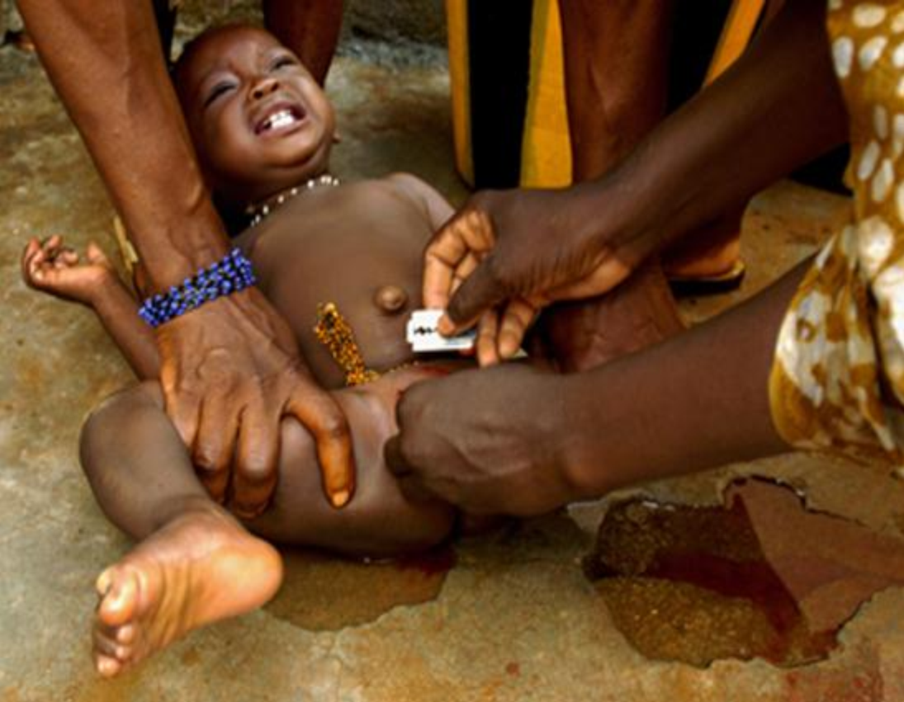
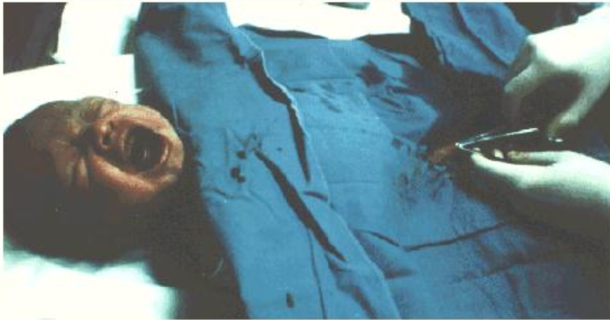
Manejo del niño con dolor
Itai Shavit. Acute Pediatric Pain. EUSEM 2016.

Slide 13
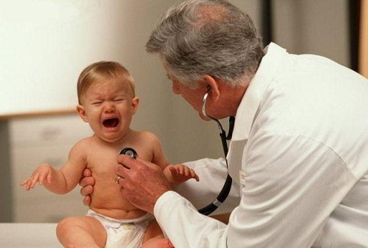
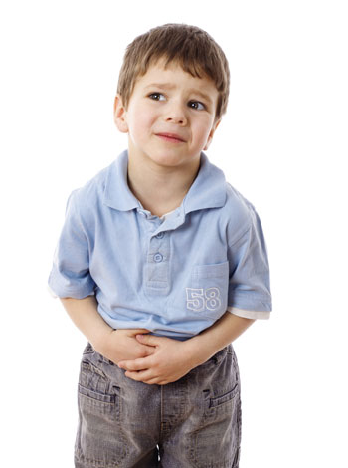
Reconocer diferencias
Malestar (Discomfort), ansiedad, miedo.
Dolor o sufrimiento.
.
Itai Shavit. Acute Pediatric Pain. EUSEM 2016.
Notes:
Es diferente el malestar y el disconfort que el dolor y el sufrimiento pero incluso para manejar el miedo y la ansiedad de un niño existen técnicas.

Slide 14
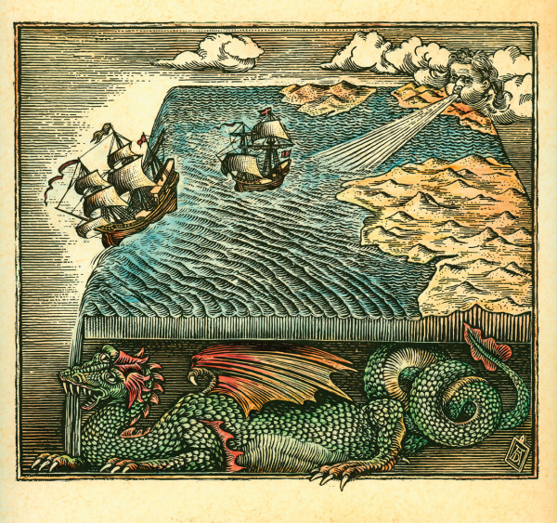
Ideas erróneas que retrasan el adecuado manejo del dolor
Los niños pequeños sienten menos dolor que los adultos.
Los niños pequeños no recuerdan el dolor.
El dolor es parte natural de la formación del carácter humano.

Slide 15

Malas prácticas que retrasan el adecuado manejo del dolor
Falta de valoración rutinaria del dolor en niños.
Falta de conocimiento sobre las nuevas modalidades de tratamiento y fármacos.
Miedo a los efectos adversos de los medicamentos utilizados.
La creencia de que el manejo del dolor en pediatría toma mucho tiempo y esfuerzo.

Slide 16
Objetivos
Realizar una adecuada valoración del dolor en los niños, y decidir el mejor tratamiento recomendado según la literatura disponible actualmente.
Conocer las opciones disponibles de analgesia y/o sedación para procedimientos diagnósticos y/o terapéuticos en niños.
Identificar situaciones en las que sea necesario el uso de analgesia y/o sedación.

Slide 17
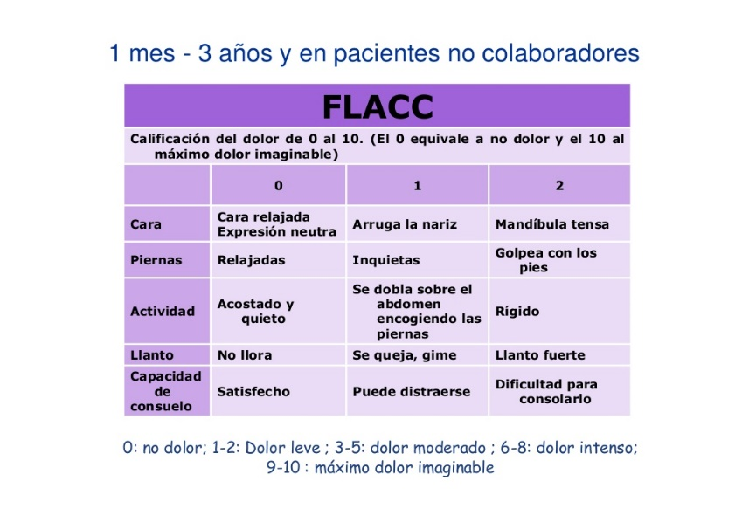
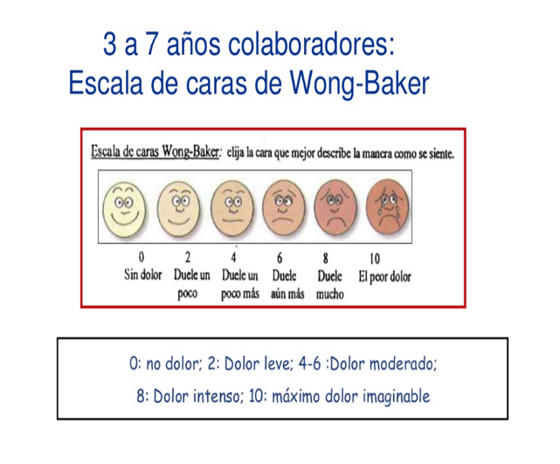
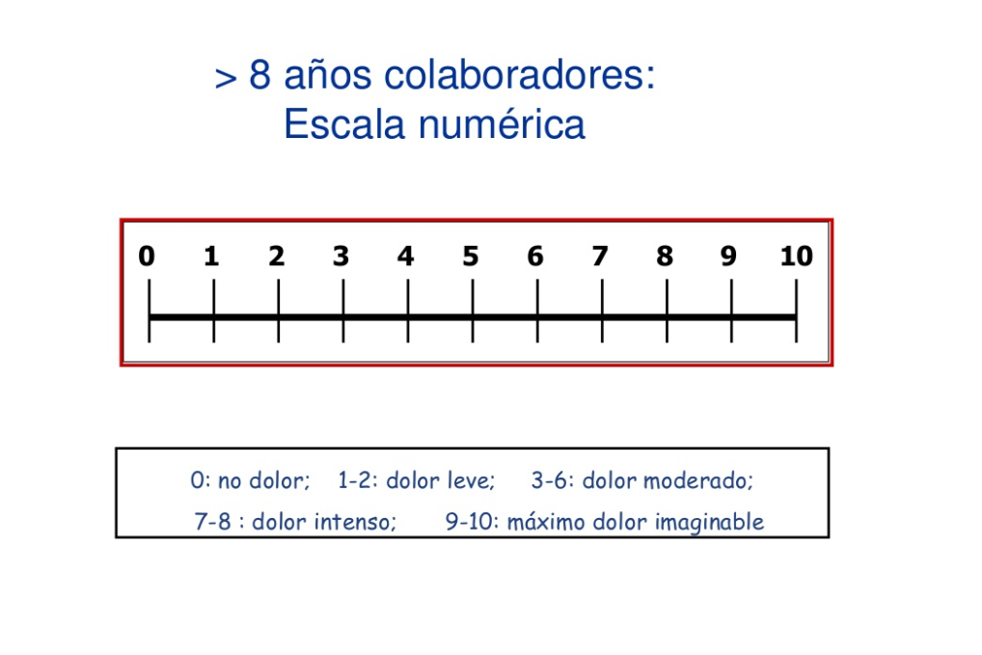
Valoración de dolor
Métodos conductuales:
  Observación del niño.
Métodos subjetivos:
  A partir de lo que cuenta el niño.
Métodos fisiológicos:
  Alteraciones fisiológicas.

Slide 18
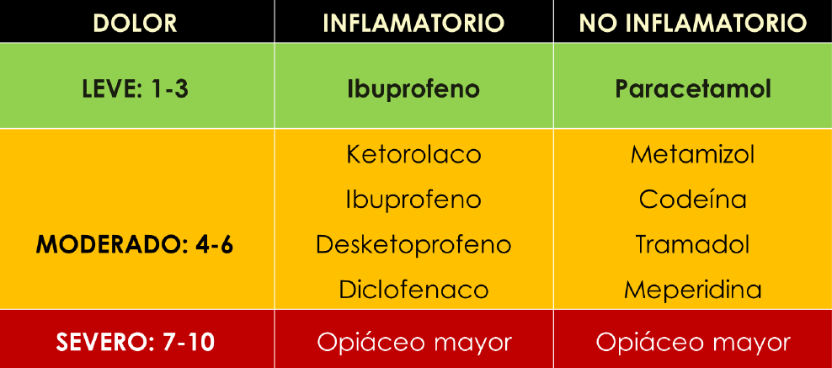
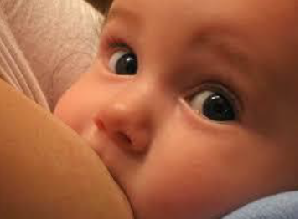
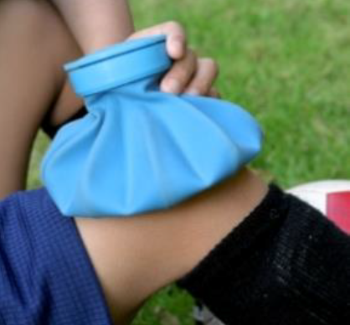
Manejo del dolor
Medidas no farmacológicas.
Medidas farmacológicas.
Notes:
Compensación, comprensión, relajación, distracción, presencia de padres, comunicación, preparación, vibración.

Slide 19
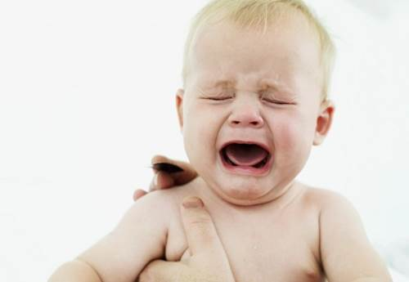
Caso clínico 1
Niño de 6 meses con antecedentes catarrales frecuentes, que asiste a guardería, consulta por fiebre de pocas horas de evolución e irritabilidad, la madre refiere que se toca ocasionalmente la oreja.
Tras la exploración se diagnostica de otitis media.

Slide 20
Pregunta 2
Si crees que se debe administrar algún analgésico, ¿cuál es el más indicado?
Paracetamol rectal porque el efecto es más rápido.
Paracetamol oral sería el más indicado por ser menor de 12 meses.
Ibuprofeno oral porque es un proceso inflamatorio.
No hay evidencia suficiente actualmente que diga que un tratamiento sea superior al otro.

Slide 21
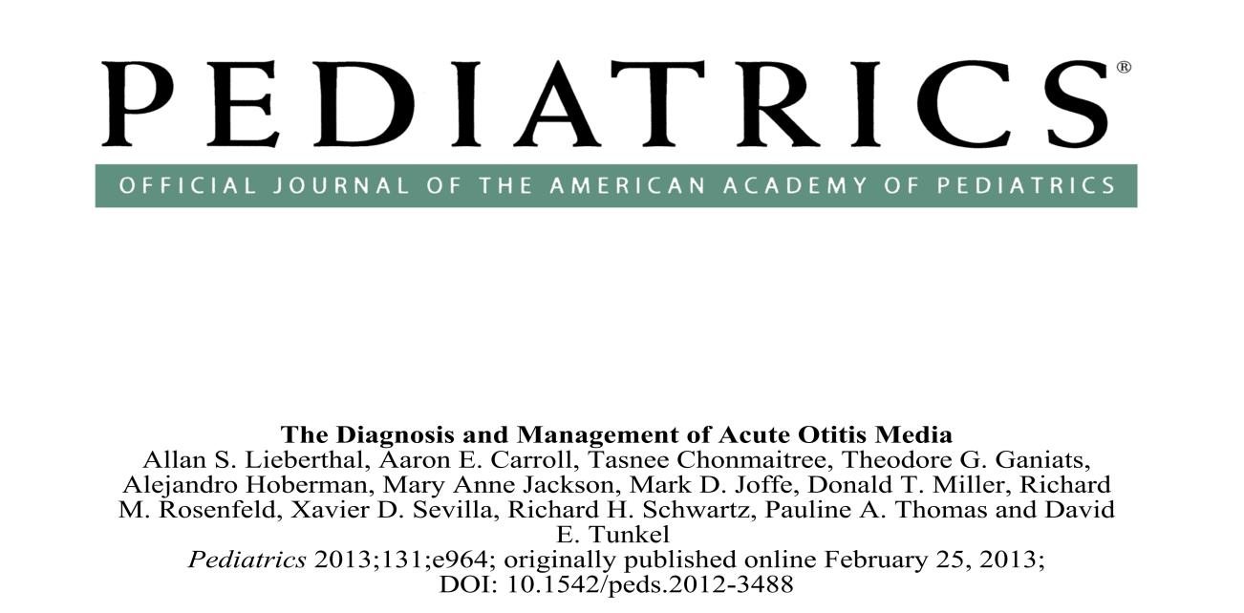
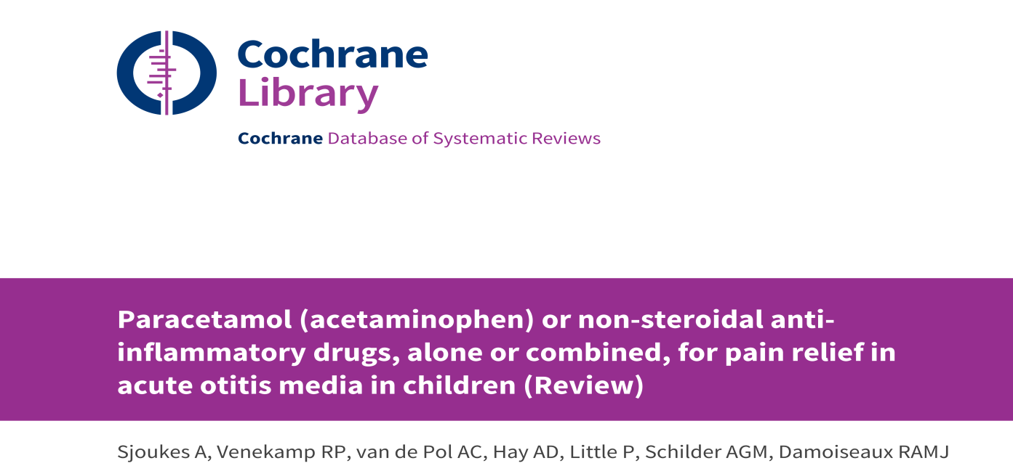
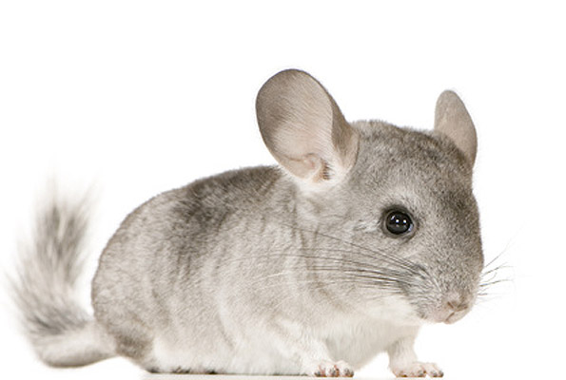
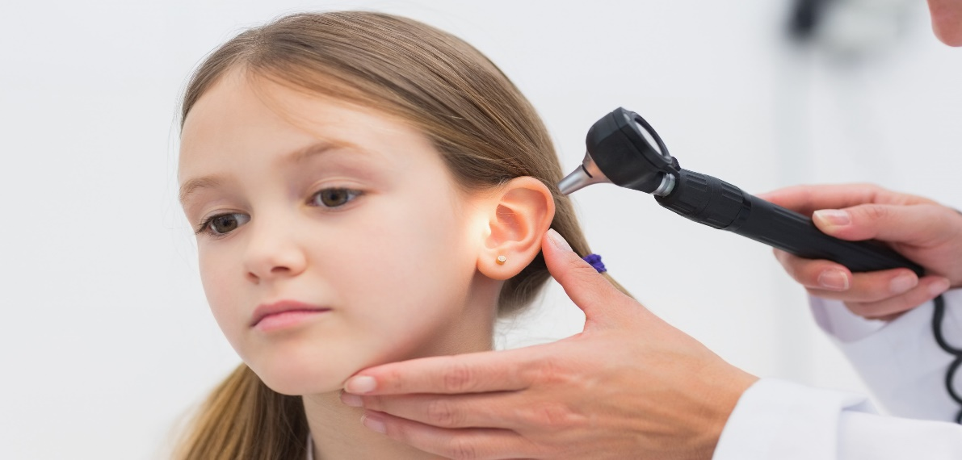
Analgesia en otitis media
Notes:
Se sigue manteniendo la misma recomendación
Estudio en modelos animales algunos refieren que m

Slide 22
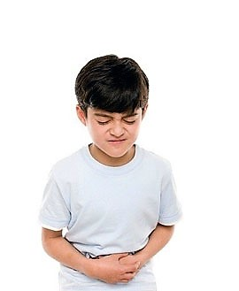
Caso clínico 2
Niño de 6 años que consulta por dolor abdominal de 10 horas sensación nauseosa y febrícula. Habito estreñido.
Dolor mas localizado en FID.
TEP estable. Se queja de dolor 5/10 puntos, bien hidratado y perfundido, signos apendiculares dudosos.

Slide 23
Pregunta 3
Si crees que se debe administrar algún analgésico, ¿cuál es el más indicado?
Metamizol IV porque se trata de un dolor moderado.
Ibuprofeno oral porque es un proceso inflamatorio.
No está indicada la analgesia hasta descartar abdomen agudo quirúrgico.
Morfina SC es el indicado en la literatura para este tipo de patologías.

Slide 24
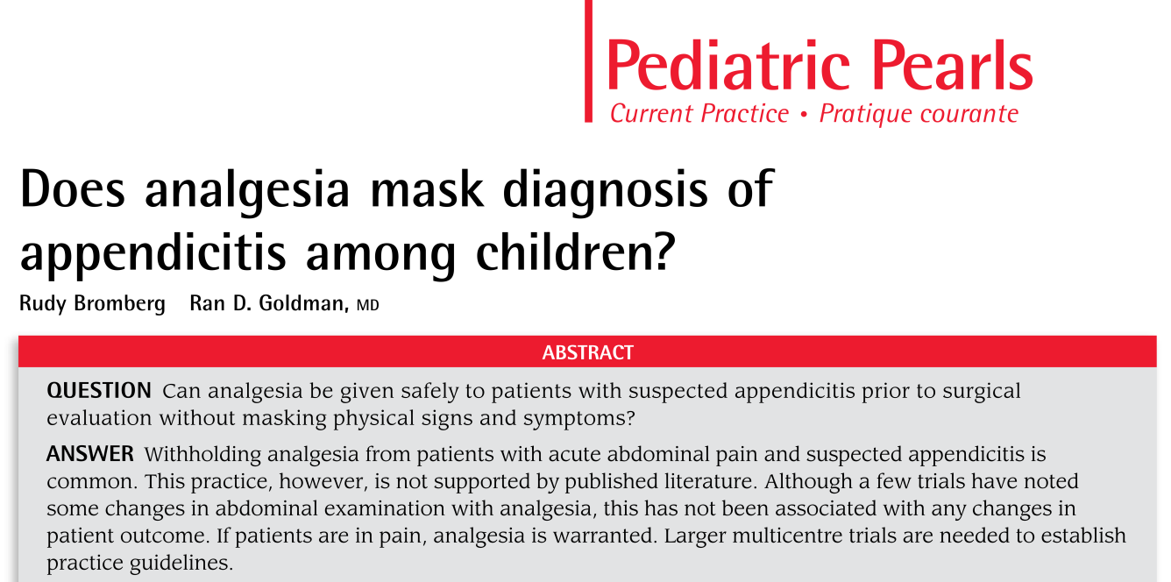
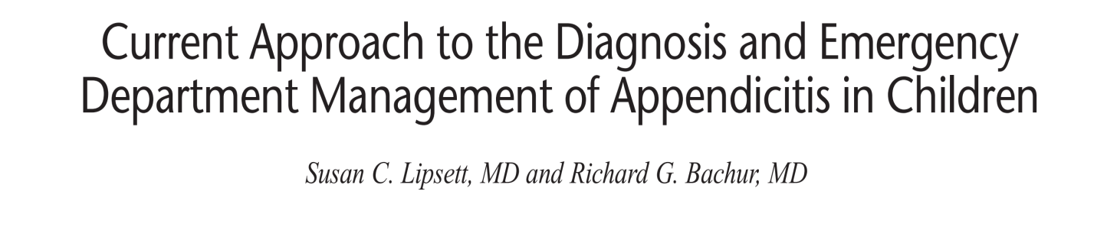

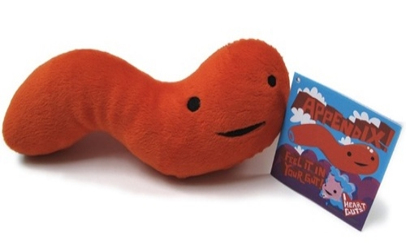

Analgesia en apendicitis
Notes:
However, at least 8 randomized controlled studies have demonstrated that administering opioid analgesic medications to adult and pediatric patients with acute undifferentiated abdominal pain is safe; no study has shown that analgesics adversely affect the accuracy of physical examination.
Hay que tener en cuenta el entorno a quien vamos a dar la analgesia ya que puede hacer que se confien.
Actualmente no sabermos que analgesic es el mas indicado,
En niños, hay un número menor de estudios para apoyar el uso de analgesia en el DAA. Ningún estudio contradice esta premisa.

Slide 25
Caso clínico 3
Niño de 15 meses que acude por escaldadura en glúteos y MMII por agua caliente, hace 15 minutos. La madre no comprobó la temperatura del agua.
Sin antecedente personales de interés.
El niño esta muy irritable, con llanto intenso e inconsolable. Se arquea sobre su espalda.

Slide 26
Pregunta 4
Indique la secuencia de abordaje más adecuada de un paciente quemado en ámbito extra hospitalario:
Enfriamiento, morfina SC, valorar SCQ, trasladar.
Enfriamiento, metamizol IV, valorar SCQ, trasladar.
Valorar SCQ, enfriamiento, tramadol VO, trasladar.
Metamizol IV, enfriamiento, valorar SCQ, trasladar.

Slide 27
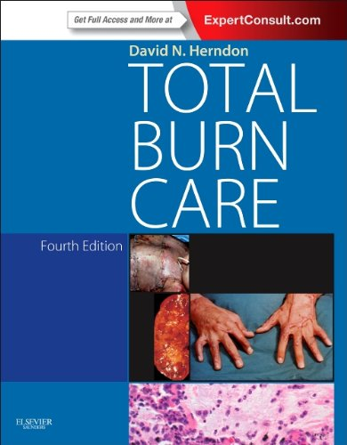

Analgesia en quemaduras
  Es mejor prevenir el dolor que abortarlo una vez iniciado.
  La morfina es uno de los analgesicos más usados en niños quemados.
La Morfina es segura y efectiva en lactantes y niños.
Los efectos secundarios de la Morfina son leves y prevenibles.
  Morfina es mejor analgésico que la codeína.

Slide 28
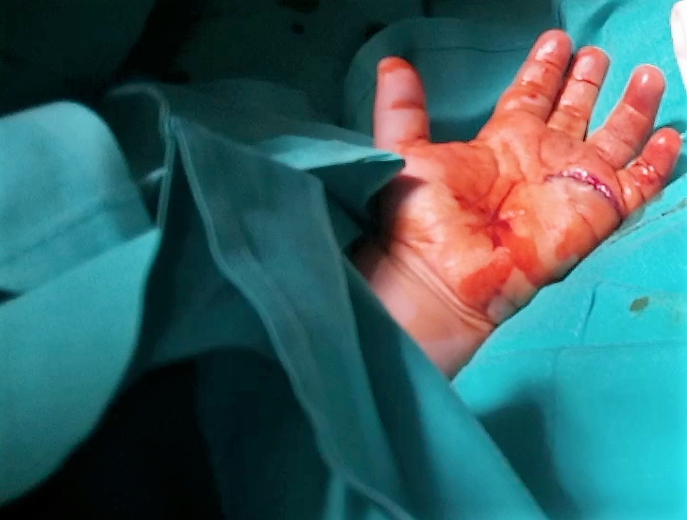
Caso clínico 4
Niña de 2 años que se corta con juguete de plástico la mano. Llega a la puerta de urgencias con la mano cubierta con un trapo. Al acercarte empieza a llorar y es imposible de tranquilizar.
Sin antecedente personales de interés.

Slide 29
Pregunta 5
Indique la secuencia de abordaje más adecuada para nuestra paciente:
Valoración por traumatólogo, sujeción mecánica, analgesia oral, anestesia tópica lidocaína.
Gel LAT, analgesia oral, sujeción mecánica, valoración por trauma.
Sujeción mecánica, anestesia tópica lidocaína, midazolam intranasal, valoración por trauma.
Midazolam intranasal, anestesia tópica con lidocaína, valoración por trauma.

Slide 30
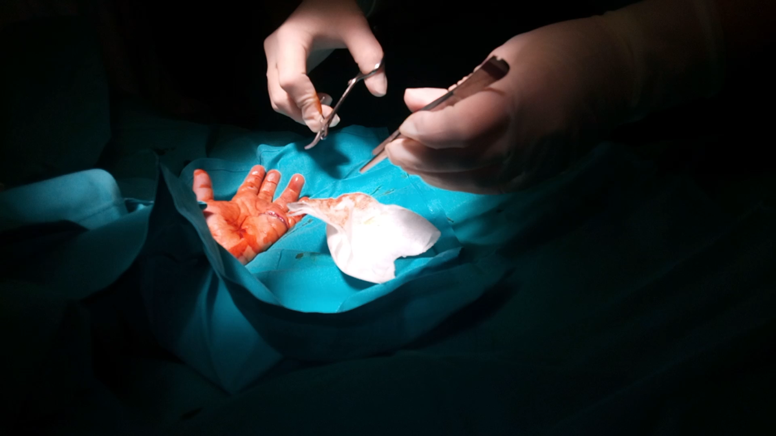
Pregunta 5
Lo que paso fue…

Slide 31
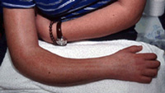
Caso clínico 5 (I)
Niña de 14 años que se cae del patinete de su hermano, acude con dolor intenso y deformidad a nuestro centro de salud.
Sin antecedente personales de interés.

Slide 32
Pregunta 6
¿Qué medidas hay que tomar previo al traslado a Urgencias?
Ninguna, la paciente esta estable, puede ir por sus propios medios.
Activar transporte y enviarla lo antes posible.
Activar transporte, analgesia con morfina SC, inmovilización, trasladar.
Activar transporte, analgesia con morfina SC, no tocar y trasladar.

Slide 33
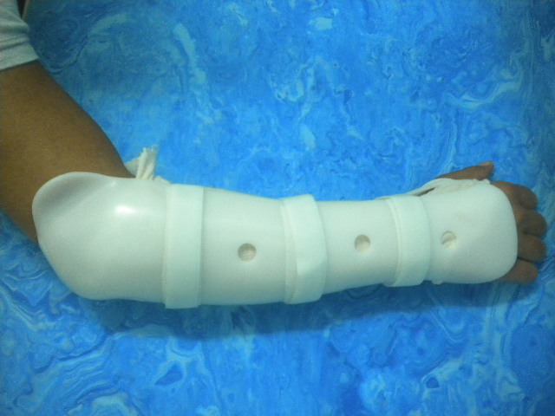
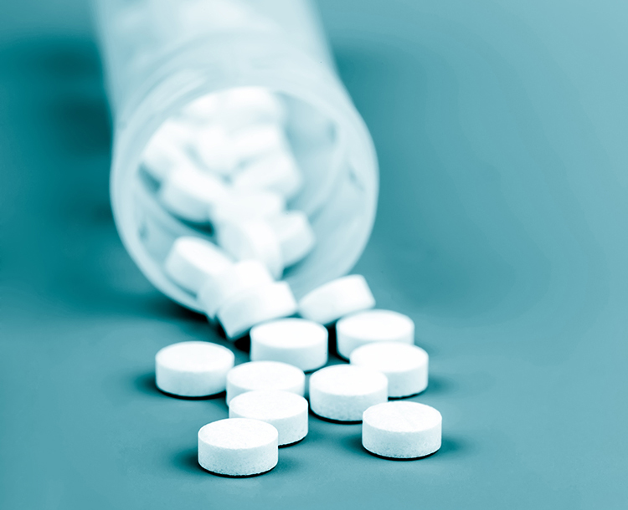
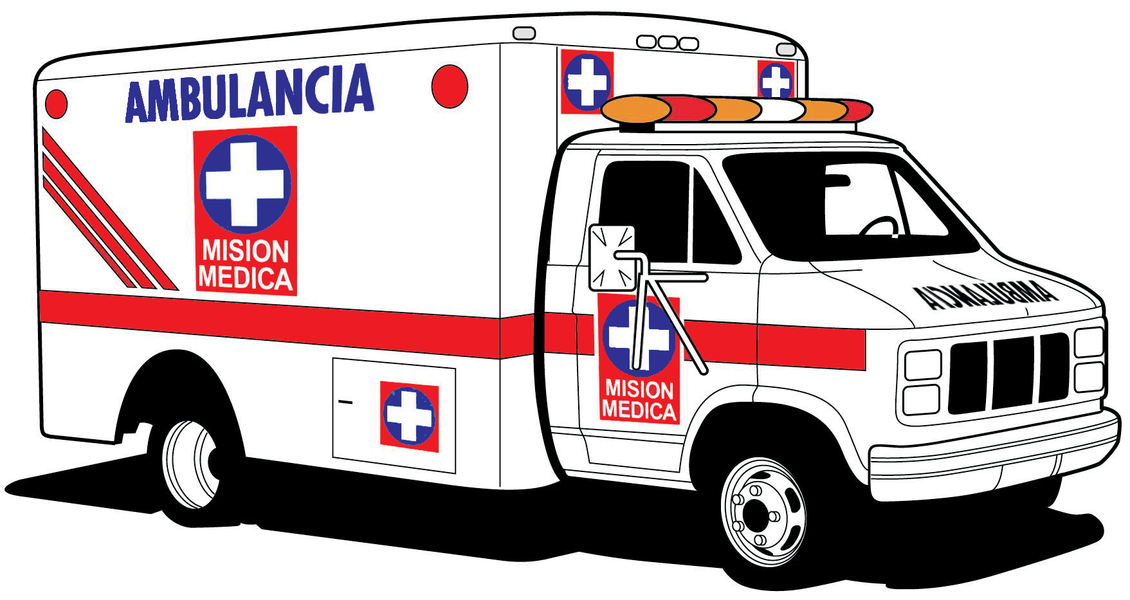
Analgesia e inmovilización en fracturas
Necesitamos establecer circuitos de actuación con respecto a la movilización de los pacientes con fracturas.

Slide 34
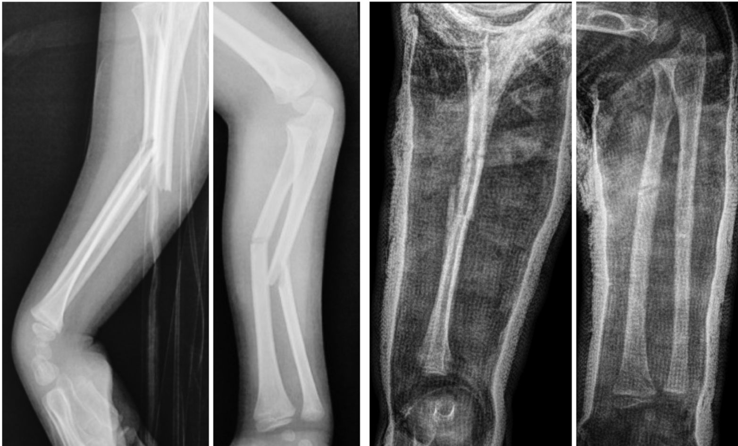
Caso clínico 5 (II)
El paciente fue tratado con reducción cerrada luego de confirmar una fractura diafisiaria.
Procedimiento realizado en Urgencias bajo sedoanalgesia.
¿Que fármaco usaron?
S. Presenti, et al. Orthopaedics and Traumatology. 2015; Article in press.

Slide 35
Conclusiones
El dolor y la ansiedad hay que tratarlos .Existen múltiples opciones para mitigar el dolor y el sufrimiento de nuestros pacientes.
Todo pediatra debe estar concienciado y formarse para poder cuidar de los niños con el menor sufrimiento posible.
Todo paciente que necesita sedo-analgesia requiere una planificación cuidadosa para anticipar las posibles complicaciones. Valorar consultar con un compañero pediatra o anestesiólogo con más experiencia.

Slide 36


